Slide 1
第15讲，
货币与货币供求
（1）货币的概念和度量
（2）货币供给机制
（3）货币需求理论
      参考阅读：卢锋《经济学原理（中国版）》第25-26章
"经济学原理"第15讲“货币与货币供求”卢锋，CCER,2002秋季

Slide 2
什么是货币？
货币是一种极为复杂的经济现象！
虽然货币可以称为钱，但日常语言中称作钱的对象不一定是货币。如：
有钱？挣钱？花钱？
货币是任何一种被普遍接受为交换媒介，并且具有价值储藏和计算单位功能的经济工具。换言之，在购买商品劳务或清偿债务时被广泛接受的任何物品，都可以称作货币。
"经济学原理"第15讲“货币与货币供求”卢锋，CCER,2002秋季

Slide 3
交换媒介职能
货币对交换提供了媒介，从而克服了双向欲望一致性的限制。
本来直接的物物交换，变成间接的货币交换。交换过程之间插入了一个中介，看起来多了一道手续，但是与直接的物物交换相比，效率提高了不止千百倍。
交换媒介职能必然表现为支付手段职能，因为只有在货币可以作为支付手段前提下，它才能媒介人们的交换活动。
"经济学原理"第15讲“货币与货币供求”卢锋，CCER,2002秋季

Slide 4
价值度量标准职能
衡量不同物品相对价值的标准和计量单位。
在物物交换中，每一种物品的价值，都通过与其它物品的交换比例表现出来：一斤棉花能够分别交换两斤小米，三斤红薯，那么棉花，小米，红薯都要分别用它们对其它物品的交换比例来表示。如果有很多商品，同一种商品就会有很多交换价值，因而使交换困难。
有了货币以后，可用它表示所有商品价值：一个窝窝头两毛钱，一个馒头四毛钱，一个馒头价值等于两个窝窝头。带来便利。
"经济学原理"第15讲“货币与货币供求”卢锋，CCER,2002秋季

Slide 5
价值储藏职能
最后是价值贮藏功能。要使人们自愿将他们出售物品换成货币，首先要使人们相信用货币能买到他们要的一定数量商品和劳务。所以，货币要起到交换媒介作用，至少要在一段时间内保持其价值，即具有价值储藏职能。
如果一国货币不能保值，或保值功能很差，人们就会降低对真实货币的需求。例如，如果出现物价每月上涨超过一倍或更高的恶性通货膨胀情况，货币保值功能几乎丧失殆尽。这时人们拿到货币后立刻赶快去买东西，或者干脆退回到实物交换，结果使交换媒介职能受到损害。
"经济学原理"第15讲“货币与货币供求”卢锋，CCER,2002秋季

Slide 6
流动性概念与货币本质
把一种资产变成普遍接受的支付手段（如现金货币）称为变现，流动性指一种资产转变为社会普遍接受的交换媒介形态的难易程度。容易变现的资产称作流动性高，难以变现的资产则是流动性低。
可以把货币看作是具有完全流动性（perfect liquidity）的资产，其它资产则依据其流动性程度高低具有不同等级的货币性。
"经济学原理"第15讲“货币与货币供求”卢锋，CCER,2002秋季

Slide 7
新理解的实质和重要性
新理解的重心移动到某种属性的程度差别而不是它的有无区分上。由于任何一种资产都具有不同程度流动性，货币与非货币区别不再是非此即彼的鸿沟，而是存在不同中间过渡状态。如何界定货币也就成为一个不确定的、要从实践需要层面提出标准的问题。新理解对于实际度量货币量、对于理解利用货币政策调节宏观经济运行，都具有重要意义。
"经济学原理"第15讲“货币与货币供求”卢锋，CCER,2002秋季

Slide 8
货币形态演变
商品货币：贵金属具有商品货币的天然属性——本身有功用，物理度量标准，坚固耐久，匀质性。
纸币：凸现了交换媒介的职能，容易携带和贮存，改变钞票上印数数字对应不同价值量，利用小数点细分。但本身无价值，需要控制数量保证稀缺性。
支票货币：信用关系发达的现代经济，银行系统提供的支票一定范围内取代了纸币的地位。
电子货币：依托现代信息技术和互联网技术，prepaid card, debit card; credit card；未来的电子资金结转系统（electronic funds transfer system: EFTS），更便利地实现不同资产流动性。
"经济学原理"第15讲“货币与货币供求”卢锋，CCER,2002秋季

Slide 9
货币的种类和度量
M₁，M₂，M₃是依据不同金融资产流动性特点对货币存量提出的范围界定指标。由于不同金融资产可以互相转换，因而具有不同程度流动性即潜在货币功能。为了更好地观察经济内部货币总量，发达国家首先采用把货币划分为不同种类或层次的做法，并且用同一符号M（英文货币money第一个字母）加上数字下标，来表示不同外延范围的货币存量。
"经济学原理"第15讲“货币与货币供求”卢锋，CCER,2002秋季

Slide 10
我国货币量：四个层次
M₀ —— 流通中的现金。单独作为货币层次，说明我国信用制度欠发达，现金具有特殊重要性。
M₁ —— M₀ + 企业活期存款 + 机关团体部队存款 + 农村存款 + 个人持有的信用卡类存款。
M₂ —— M₁ + 城乡居民储蓄存款 + 企业存款中具有定期性质的存款 + 外币存款 + 信托类存款。
M₃ —— M₂ + 金融债券 + 商业票据 + 大额可转让定期存单。
中国人民银行从1994年第四季度开始公布M₀，M₁，M₂数据，M₃指标尚未公布数据。
"经济学原理"第15讲“货币与货币供求”卢锋，CCER,2002秋季

Slide 11
银行系统：公众
包括三个角色：公众（Public）、商业银行（Commercial Banks）与中央银行（Central Bank）。
“公众”它不仅包括所有家庭，而且涵盖除了商业银行以外的厂商和机构。
公众决定货币量的构成：M ＝ CU＋D
现金储蓄率（Currency Deposit Ratio：c）即现金对存款的比率：c＝CU/D；它反应货币内部结构，通过公众选择行为来确定。
"经济学原理"第15讲“货币与货币供求”卢锋，CCER,2002秋季

Slide 12
银行系统：商业银行
商业银行是银行体系主体。与其他厂商一样，商业银行目的是盈利。虽也经营证券交易、保险甚至房地产等，但基本业务是存款与放款。
随机变量统计分布的“大数规律”：赢利机制。
随机性条件破坏：挤兑和破产风险，并具有外部性。
最低银行储备率（reserve ratio：r），即存款总额中不得用于放贷部分所占比率。如以Re表示储备，仍以D表示存款，则有：r = RE / D,（0 < r <1）。
商业银行活动归结为在储备率规定范围内接受存款和放贷。
"经济学原理"第15讲“货币与货币供求”卢锋，CCER,2002秋季

Slide 13
中央银行
中央银行是中央政府组成部分，业务包括对内对外两个部分。对内负责发行该国货币，接受商业银行存款，但不接受个人存款。象家庭、企业在商业银行立户一样，每个商业银行在中央银行开设帐户，用于银行之间财务结算，在此意义上，中央银行是“银行的银行（the bank of banks）”。中央银行对外掌握一国外汇储备（foreign exchange reserve），用于满足一国国际收支需要。
"经济学原理"第15讲“货币与货币供求”卢锋，CCER,2002秋季

Slide 14
货币供给（1）
在银行系统中，商业银行为公众提供存贷款服务，中央银行又为商业银行提供银行服务。货币供给通过公众，商业银行，中央银行这三个角色的相互作用来实现。借用商业银行的资产负债平衡表，说明现代经济如何通过银行系统创造出货币。
"经济学原理"第15讲“货币与货币供求”卢锋，CCER,2002秋季

Slide 15
货币供给（2）
资产负债平衡表（balance sheet）设计左右两方栏目，左边记录资产（assets），右边记录负债（liabilities）和净价值（或资本权益：net worth）。左右栏目具有恒等关系：
资产 ＝ 负债 ＋ 净价值。
陈述一个企业所有权关系：一个企业全部资产属于它的债权人（所负债务的主人）和它的法定主人（股票所有人按其份额拥有该企业净价值）。
可以用它来演示银行如何创造货币。
"经济学原理"第15讲“货币与货币供求”卢锋，CCER,2002秋季

Slide 16
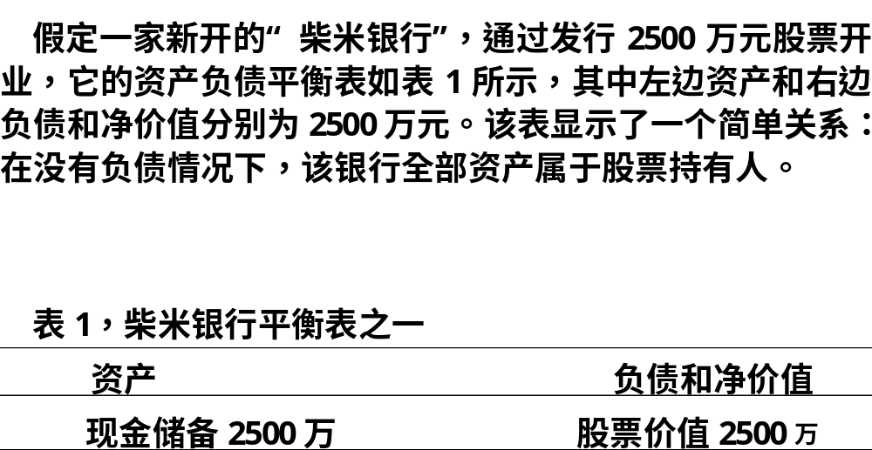
货币供给（3）
"经济学原理"第15讲“货币与货币供求”卢锋，CCER,2002秋季

Slide 17
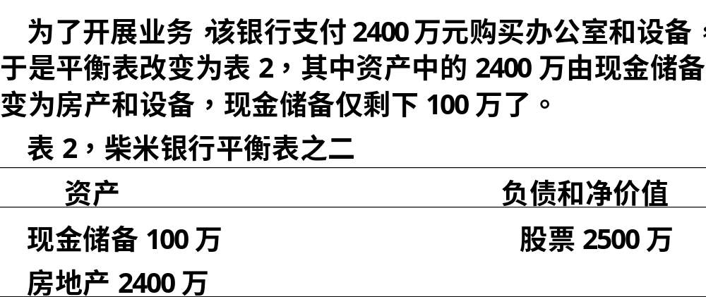
货币供给（4）
"经济学原理"第15讲“货币与货币供求”卢锋，CCER,2002秋季

Slide 18
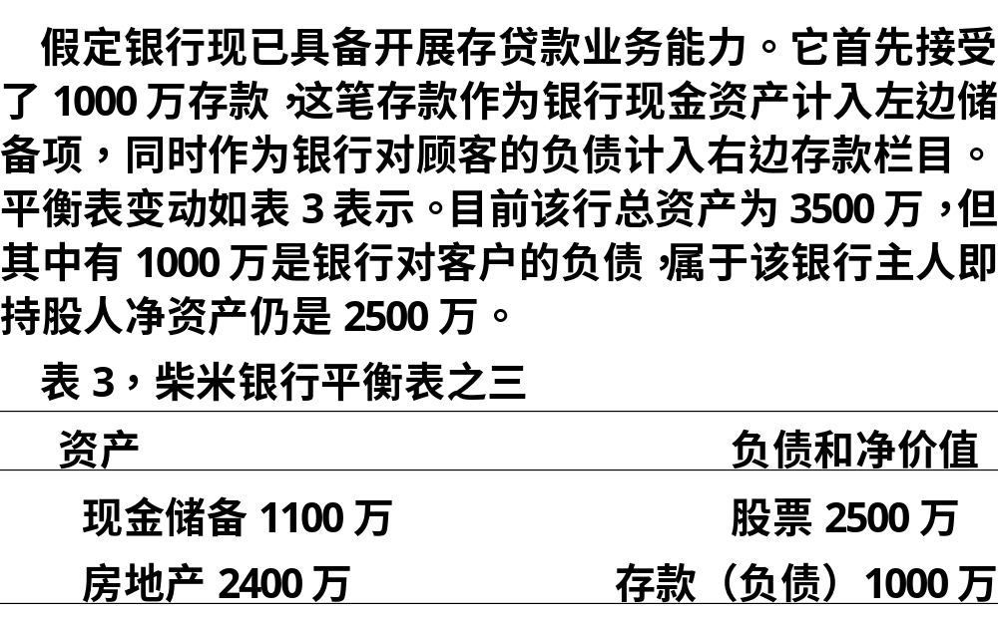
货币供给（5）
"经济学原理"第15讲“货币与货币供求”卢锋，CCER,2002秋季

Slide 19
货币供给（6）
这时如果客户提款，则储备与存款项同时减去提款数后，左右仍相等，则等于回复到平衡表2情况。如果客户通过支票开支他的存款，结果需要分不同情况讨论。一种情况下，支票受付人也是柴米银行客户，他收到支票后又存入该银行，这时该银行资产负债表两边数额不变，只是存款项的储户构成发生变化，如由原先支付支票的A客户变成接受支票的B客户存款。
"经济学原理"第15讲“货币与货币供求”卢锋，CCER,2002秋季

Slide 20
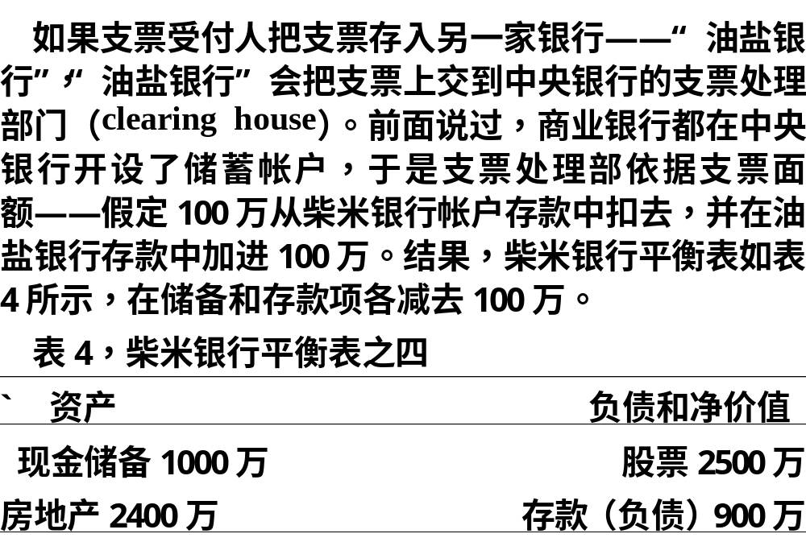
货币供给（7）
"经济学原理"第15讲“货币与货币供求”卢锋，CCER,2002秋季

Slide 21
货币供给（8）
现在可以考虑放贷。如果法定储备率是10％（即r = 0.1），那么“柴米银行”储备中1000万元中的900万可以用于放贷。贷出去900万元，平衡表变成表5。这时左边资产项增加了借据900万，它代表预期借方还款（或者是银行拿走抵押资产变现）得到的等量现金。
资产项中现金储备没有改变。为什么？因为获得贷款的人不一定把现钞提走，而是让银行在自己存款单上加上借到的“数字”，从而可以开支票买东西。所以，对应于左边资产项新增借据900万元和现金储备不变情况，右边负债项增加了900万元存款，总存款上升为1800万。
"经济学原理"第15讲“货币与货币供求”卢锋，CCER,2002秋季

Slide 22
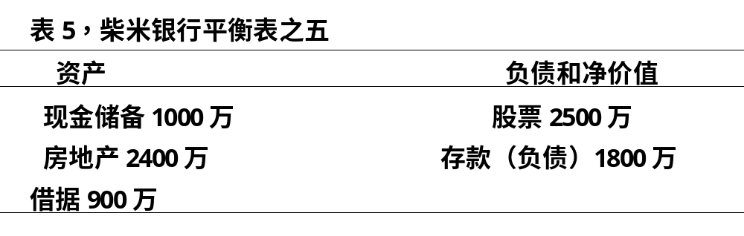
货币供给（9）
"经济学原理"第15讲“货币与货币供求”卢锋，CCER,2002秋季

Slide 23
货币供给（10）
银行创造货币的初步结果：“柴米银行”通过自己的存贷款运作，使资产负债表的两边各增加了900万元；由于存款是货币的一部分，这意味着银行创造了900万元货币供给。
这仅仅是货币创造过程起点。由于“柴米银行”得到900万元新增存款后，会进一步考虑如何利用它们放贷，上述通过存贷款创造货币的过程还会继续进行。
"经济学原理"第15讲“货币与货币供求”卢锋，CCER,2002秋季

Slide 24
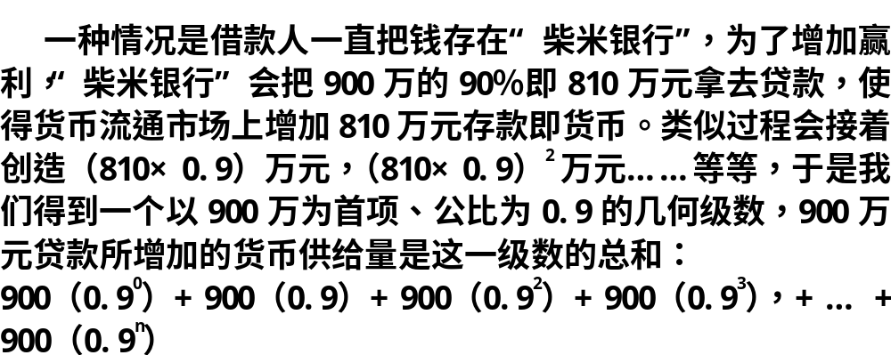
货币供给（11）
"经济学原理"第15讲“货币与货币供求”卢锋，CCER,2002秋季

Slide 25
货币供给（12）
如果贷得款项存入“油盐银行”，或用支票方式花掉900万，接受支票人把支票存到“油盐银行”。这时，“柴米银行”的平衡表与表5相比，储备现金会减少900万，存款项也相应减少900万，不能通过继续贷款创造货币。
但“油盐银行”平衡表资产项会增加900万元现金储备，负债项增加900万元存款，同样有动机贷出900万元的90%即810万元。
然后，获得810万元新贷款主人把钱存到银行，银行都有相同动机把810万元的90%贷出去，并使得货币创造过程继续进行。因而，无论得到贷款者把钱存入哪家银行，900万元贷款都可能在经济中创造出相当于上面几何级数总和的货币量。
"经济学原理"第15讲“货币与货币供求”卢锋，CCER,2002秋季

Slide 26
货币供给（13）
用a和m表示数列首项和公比，则数列和为：S ＝ a(1-m^{n})/(1-m)。由于这里的公比m为0.9，n趋向于无穷大时，m 的n次方趋于零，即m^{n}_{n→∞}= 0。于是，S＝a/(1-m) = 900/(1-0.9) = 9000。也就是说，900万元贷款所创造的总货币供给增加量最大值为9000万元。
银行新增贷款创造货币理论最大值取决于两个因素。一是第一次贷款数额,其数额越大，创造货币数量越大。二是数列公比：公比数值越大，货币供给增加量越大。
当然,实际货币供给扩张数量,还要取决于很多经济因素,如银行、企业、居民的贷款意愿和成本，这又取决于复杂的制度、宏观经济条件。
"经济学原理"第15讲“货币与货币供求”卢锋，CCER,2002秋季

Slide 27
基础货币和货币乘数（1）
基础货币(monetary base)指现金加上银行储备金：M_{b} = CU + RE。
由于中央银行可以控制现金发行量和储备率，因而中央银行对于基础货币具有相当程度控制力。下面我们看到，中央银行改变基础货币量，可以通过货币乘数放大作用来调节货币供给量。
前面我们提到，货币是现金和存款的总和，即M = CU +D。比较货币表达式与上面基础货币表达式，由于银行储备（RE）是整个存款（D）的一小部分，因而基础货币（M_{b}）仅仅是总货币量（M）的一小部分。
"经济学原理"第15讲“货币与货币供求”卢锋，CCER,2002秋季

Slide 28
基础货币和货币乘数（2）
M_{b}与M关系：
M = CU = cD + D = (c+1)D
D = M/(c+1) (a)
M_{b} = CU + RE = cD + rD = (c+r)D
D = M_{b}/(c+r) (b)
令公式(a)=(b)得到：
M = (c+1)M_{b}/(c + r)。
"经济学原理"第15讲“货币与货币供求”卢锋，CCER,2002秋季

Slide 29
基础货币和货币乘数（3）
由于（c+1）/(c+r) > 1，所以基础货币M_{b}有一个较小变动，会引起货币总量M较大变动。假设c = 0.1, r = 0.1,M = 5.5M_{b}，即每当M_{b}变动一亿元，M变动5.5亿元。M与 M_{b}倍数关系（即（c+1）/(c+r)）称为货币乘数（monetary base multiplier：mm）。中央银行对基础货币的调节控制，会通过货币乘数的杠杆作用对货币供给产生放大影响。
"经济学原理"第15讲“货币与货币供求”卢锋，CCER,2002秋季

Slide 30
货币需求（1）
交易性因素：
货币基本功能是交换媒介，公众需要货币作为交易手段，因而交易需求是决定货币需求的基本因素。
“交易方程式”：MV = PT = PY
名义货币需求：M = （1/V）PY
真实货币需求：M/P = （1/V）Y
"经济学原理"第15讲“货币与货币供求”卢锋，CCER,2002秋季

Slide 31
货币需求（2）
收入和交易量不是决定货币需求的唯一因素。人们持有货币余额一般会远远超过交易需要。例如，我国1997年狭义货币M₁近3.5万亿元，假定其中一半即1.75万亿元为居民家庭持有，又假定全国有3亿户居民家庭，平均每户每月收入为3000元，则全体居民家庭持有货币总额为3000亿元，超过居民家庭月收入总额一倍半以上，显然要高于单纯的交易需要。
"经济学原理"第15讲“货币与货币供求”卢锋，CCER,2002秋季

Slide 32
货币需求（3）
对此解释是：我们生活在一个不确定的环境中，为了应付突然发生的意外支出，或者捕捉一些突然出现的有利时机，人们愿意持有一部分货币。这一观点最早由英国经济学家凯恩斯提出，称之为预防性需求。
不过，预防性支出仍然与收入水平有关。一个有较高收入的人，有必要并有能力比低收入者持有较多货币以备意外需要。例如，一个年收入上百万的富人，预防性货币需求显然应当高于一个年收入仅有8000元农民家庭的预防性货币余额。
"经济学原理"第15讲“货币与货币供求”卢锋，CCER,2002秋季

Slide 33
货币需求（4）
货币需求是对财富资产持有形态的一种选择行为，选择持有货币必然失去以非货币方式持有资产可能带来的收益，构成持有货币的机会成本，这一机会成本对货币需求的影响，被称作投机性需求因素。
凯恩斯最先讨论了投机性货币需求作用。他假设人们可以两种形式持有财富：一种是货币，另一种是能够产生利息或其它收益的生息资产，以政府债券为代表。货币资产的预期收益率为零，债券则能得到利息和资本利得（capital gains）。由于生息资产收益构成持有货币的机会成本，因而货币需求与生息资产收益存在反向关系：其他条件相同时，生息资产收益水平降低，货币需求上升；反之亦然。
"经济学原理"第15讲“货币与货币供求”卢锋，CCER,2002秋季

